Slide 1
Weiterentwicklung der LfL
- Errichtung einer weiteren Zweigstelle in Ruhstorf
VELA-Verbandsversammlung Niederbayern
17. Mai 2019
Ruhstorf

Slide 2
Aktueller Sachstand zur Errichtung einer neuen LfL-Zweigstelle
1. Liegenschaften
2. Personal und Stellen
3. Themen und Ausrichtung
4. Bewertung und Ausblick

Slide 3
Kriterien und Momente der Weiterentwicklung der LfL
Verbesserung Wissenstransfer
Errichtung einer Zweigstelle in Ruhstorf
Ausgründung der bayer. Staatsgüter zu BaySG
Verlagerung AFR nach Marktredwitz und zur FüAk
…

Slide 4
Zeitlicher Hergang
Beschluss Kabinettsklausur St., Quirin v. 26.07.2016
Konzept Ruhstorf im Ministerrat am 23.05.2017
Ausgründung BaySG am 12.12.2017
Konzept Staatsgüter am 04.06.2019
  BaySG i.G. (Vorbereitungsjahr)
  BaySG ab 01.01.2020
Zeitplan insg. bis 2026

Slide 5
Entwicklung des Konzepts
Arbeitsstab mit Arbeitsgruppen
Themenbereiche
  Agrarökosystem
  Digitalisierung
  Diversifzierung
  Wissentransfer und Datenzentrum
Stellen und Zeitplan
  150 Stellen ~ 200 Mitarbeiter
    davon 1/3 Drittmittel
    davon 50 aus Effizienzgewinnen BaySG
    Stellen der betroffenen Institute
    Weitere Solidarbeiträge LfL

Slide 6
1. Ableitung der Stellen für Ruhstorf: Aktueller Stand
Zielgröße 150
  Effizienzgewinne Betrieb 40
  LfL 50
    davon Institute/Abteilungen 35 – 50
      ILT 4 - 5
      IPS 5 - 6
      IAB 7 - 8
      IBA 4
      IPZ 6
      AIW/AZV/ AQU 3/3/3-4
    Solidarbeiträge LfL 15
  Drittmittel 50
  Reserve (Querschnittsaufgaben, Bayern Digital II)

Slide 7
LfL-Themen in Ruhstorf
Agrarökosysteme
Diversifizierung
Digitalisierung
Wissenstransfer

Slide 8
Teilverlagerung nach Ruhstorf
Wissenstransfer
Agrar-ökosysteme
Digitalisierung
Diversifizierung

Slide 9
1. Leitsätze
Teilverlagerung nach Ruhstorf
Agrarökosystemforschung:
Wir wollen die Landbewirtschaftung in Einklang mit dem abiotischen und biotischen Umwelt- und Ressourcenschutz bringen. Dazu entwickeln und erproben wir innovative, umweltverträgliche und an den Klimawandel angepasste landwirtschaftliche Anbauverfahren unter besonderer Berücksichtigung der Biodiversität.
Digitalisierung:
  Wir wollen, dass die bäuerlichen Familienbetriebe die vielfältigen Chancen der Digitalisierung erkennen und gezielt nutzen. Dazu testen und bewerten wir geeignete Technologien und Systeme für die Landwirtschaft in Bayern und optimieren diese mit Partnern. Wir digitalisieren Abläufe in der Landwirtschaftsverwaltung und bieten behördliche Aufgaben als
  E-Government-Anwendungen im Internet an.

Slide 10
1. Leitsätze
Teilverlagerung nach Ruhstorf
Diversifizierung:
Wir wollen landwirtschaftliche Unternehmen unterstützen, passende Zukunftslösungen für ihre Betriebe und Familien zu finden und erfolgreich umzusetzen. Dazu werden innovative Ansätze erforscht, analysiert und bewertet. Ziel ist, dass möglichst viele Betriebe ihr Auskommen finden, damit krisenfester aufgestellt werden und dadurch neue Impulse für den ländlichen Raum gegeben werden.
Wissenstransfer:
Wir bereiten das an der LfL erarbeitete Wissen zielgruppenspezifisch und unter Nutzung der bestgeeigneten Medien auf. Wir nutzen digitale Formate und Plattformen, um unsere Arbeitsergebnisse den bayerischen Landwirten und allen Interessierten zeit- und ortsunabhängig in gut verständlicher Form zugänglich zu machen.

Slide 11
Prozesssteuerung Phase III (2018 ff) (Ref. SLA)
Entwurf Ministerratsvorlage Nettostaatsbetrieb
Ministerratsvorlage
Vorbereitung Nettostaatsbetrieb
Start BaySG
Abt. Hoheits-vollzug
Erweiterung Präsidium (operative Ebene)
Kopfstelle Ruhst.
Übergangslösung 30 MA Ruhst.
Umsetzungspläne für Arbeitsgruppen Ruhst.
Erste Maßnahmen in 2018 in Ruhst.
2018
Febr./März
Sommer 2018
Oktober 2018
2019

Slide 12
1. Liegenschaften
Errichtung Kopfstelle zum 01.01.2018 in den Räumen des "Technologiezentrums Energie„ (TZE), einer Außenstelle der Hochschule Landshut mit zunächst 5 Mitarbeitern.
Die 2 Büros der Kopfstelle bleiben weiterhin in Nutzung.
In Kleeberg (ca. 2 km von der Ortsmitte in Ruhstorf entfernt) wurde der zweite und sog. Übergangsstandort bezogen mit z.Zt. 16 MA. Ein zweites noch im Umbau befindliches Gebäude wird Mitte des Jahres fertig. Dann ist Platz für ca. 40 MA.
Neben den Bürogebäuden befindet sich in Kleeberg auch ein Technikum für Versuchsmaschinen und -geräte.
Die Suche nach einem Grundstück für die Ziellösung (Neubau für 200 Mitarbeiter) hat mehrere Alternativen ergeben. Erste Priorität hat ein Grundstück in der Ortsmitte.

Slide 13
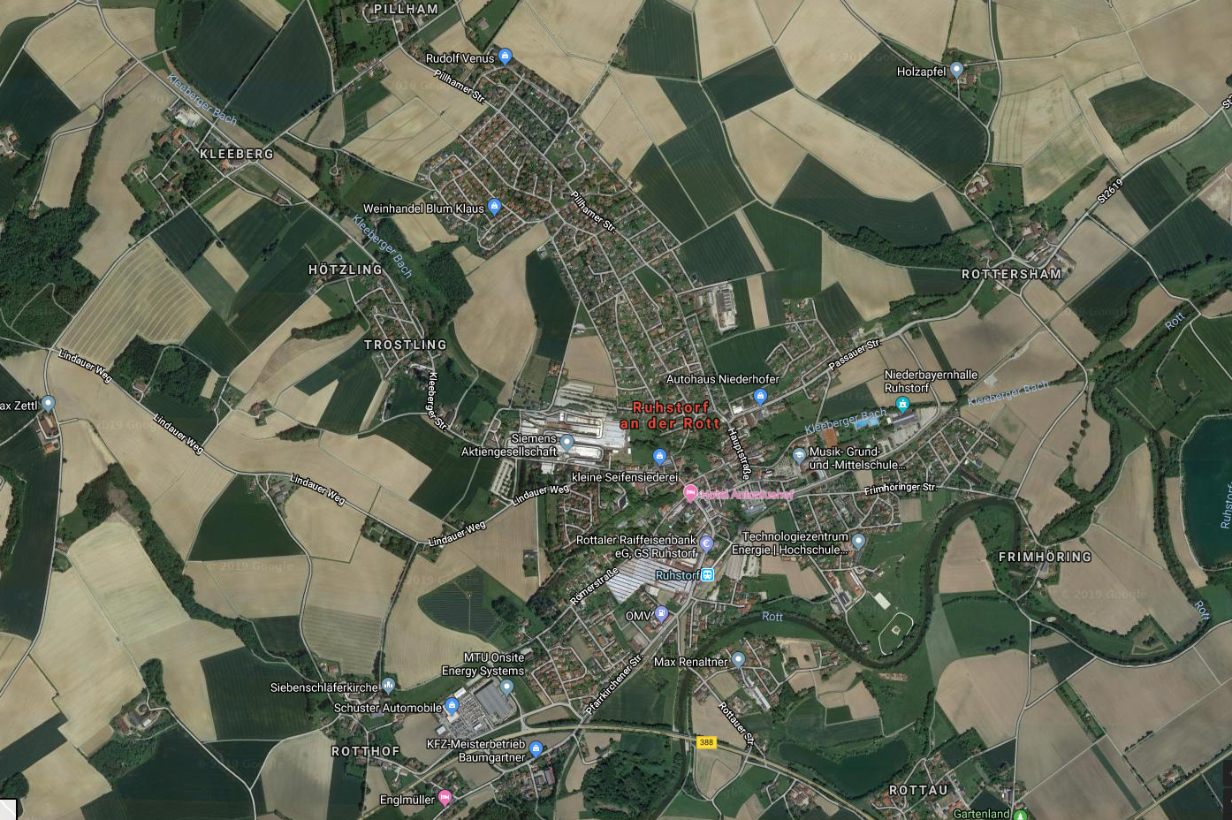
Mögliche Zielgrundstücke
G 4
G 2
G3
G 1

Slide 14
2. Personal und Stellen
Derzeit arbeiten 16 Personen in Ruhstorf.
Bis Ende 2019 sollen es insgesamt 40 Personen sein.
Es gibt einen Standortleiter.
Das Stellenkonzept sieht die LfL-typische Verteilung zwischen festen Stellen und 30 % Drittmittelstellen.
Bayern Digital II war kein Bestandteil des Personalkonzeptes (On Top!), hätte den Aufbau aber beschleunigt.
Weitere Vorleistungen aus der LfL setzen größere Umverteilungen beim Personal voraus, was die Umsetzung erschwert.

Slide 15
3. Themen und Ausrichtung
Agrarökosysteme
Digitalisierung
Diversifzierung
Datenzentrum
Derzeit:
  Smart Farming
  Mais u. Körner-leguminosen, alte Sorten
  IT-Anwendungsentwicklung
  Wissensmanagement
  Agrarmeteorologie Messnetzbetrieb

Slide 16
3. Themen und Ausrichtung
Ab Mitte 2019:
  Agrarrobotik
  Biodiversität
  Diversifizierung
  Erosionsschutz u. Wasserrückhalt
  Körnerleguminosen Ökolandbau
  Risikominimierung Pflanzenschutz
Im Wissenstransfer werden neue Formate wie z.B. „digitale Werkstattgespräche“ für Landwirte, Berater oder auch Schüler/Studierende angeboten. Hier werden fachlicher Input seitens der Forschung und Rückmeldung aus der Praxis gut miteinander abgestimmt.

Slide 17
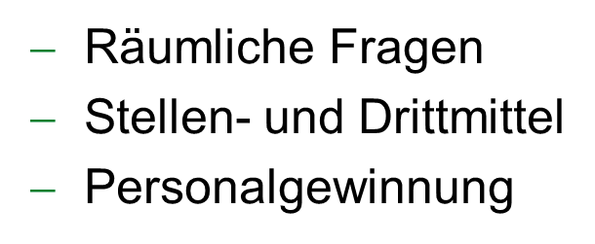
4. Bewertung und Ausblick für Ruhstorf
Es herrscht Aufbruchsstimmung in Ruhstorf.
Stellen aus BD II hätten die Umsetzung des Themenbereichs Digitalisierung beschleunigt.
Der nächste Schritt mit dem Ankauf eines geeigneten Zielgrundstückes entscheidet über die weitere Dynamik.

Slide 18
Auswirkungen auf die LfL gesamt
LfL wird mit Ausgründung BaySG kleiner, überschaubarer
Bewährungsprobe Zusammenarbeit LfL - BaySG
Schwerpunkt Forschung
Flexibilität und Kundenorientierung
Beispiele
Ackerbaustrategie
Nutztierhaltungsstrategie

Slide 20
Ziele von BaySG
Mehr Eigenverantwortung und Selbständigkeit der jeweiligen Betriebe durch die an
betriebswirtschaftliche Grundsätze ausgerichtete Betriebsführung
Steigerung der Effizienz bei der Betriebsführung durch Nutzung von Synergien in der Zusammenarbeit und bei der Wahrnehmung von zentralen Aufgaben
Kostentransparenz durch handelsrechtliches Rechnungswesen und Kostenrechnung
Transparenz im Hinblick auf die Bewirtschaftung der überlassenen Vermögenswerte und der Investitionen
Verbesserung der Personalbewirtschaftung durch stärkere Bedarfsorientierung

Slide 21
[SWD(1]Zukünftig keine Versuche am Spitalhof?
[mloz2]Wenn in Schwaiganger nur die Flächen umgestellt werden. ist die Pferdehaltung weiterhin konventionell. Entweder müssen auch mittelfristig erhebliche Summen in Neu- bzw. Umbauten fließen (und unter Nr. 3 berücksichtigt werden), oder die Formulierung an dieser Stelle sollte etwas zurückhaltender gewählt werden (z. B. Futterbau künftig ökologisch)
- Schwerpunktbildung in den LVFZ
Standort | Schwerpunkt | Aufgabe
Achselschwang | Milchviehhaltung und Futterwirtschaft | Versuch und Bildung
Schwarzenau Kitzingen | Monogaster (Schweine- und Geflügelhaltung) | Versuch, Bildung und Leistungsprüfung (LPA)
Grub (Zentrale) | Milchvieh-/Rinderhaltung Energie | Versuch
Freising | Pflanzenbau Standort Neuhof künftig ökologisch | Versuch
Almesbach | Milchviehhaltung | Bildung
Spitalhof | Futterbau und Grünlandversuche | Bildung
Kringell | Ökologischer Landbau | Bildung
Schwaiganger | Pferdezucht/-haltung künftig ökologisch | Bildung

Slide 22
Die drei Geschäftsfelder der BaySG
Versuchs-
wesen
Bildung
Landwirtschaftlicher Betrieb

Slide 23
Geschäftsführung
Stabsstelle/Controlling
Strategierat
Betrieb Landwirtschaft (BL)
Betrieb Versuch (BV)
Betrieb Bildung (BB)
Finanzen, Rechnungswesen
Rinderfütterung, Futterwirtschaft
(ASW)
Rinderhaltung, Berglandwirtschaft (ALM, Sph)
Verwaltung, Personal
Rinderhaltung, Schafe
(Grub)
Pferdehaltung und Reiten
(SWA)
Bauwesen und Technik
Schweine- und Geflügelhaltung
(SWZ/KT)
Schweine- und Geflügelhaltung
(siehe BV)
IT, Digitalisierung
Pflanzenbau
(FS)
Ökoakademie
(KRG)

